Slide 1
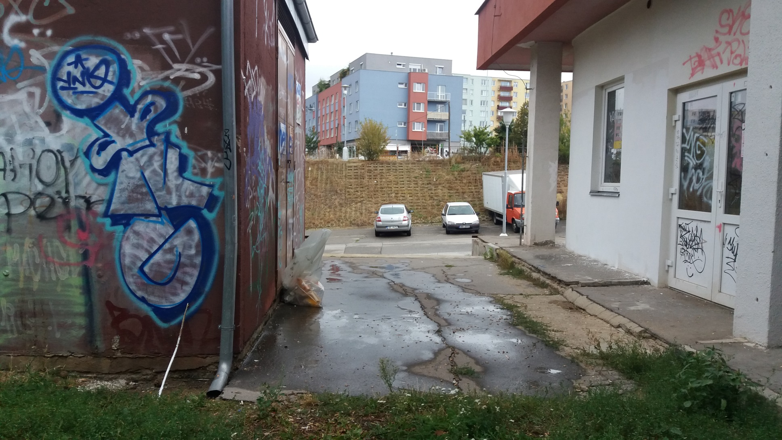
Výměník na ul. Puchýřova

Slide 2
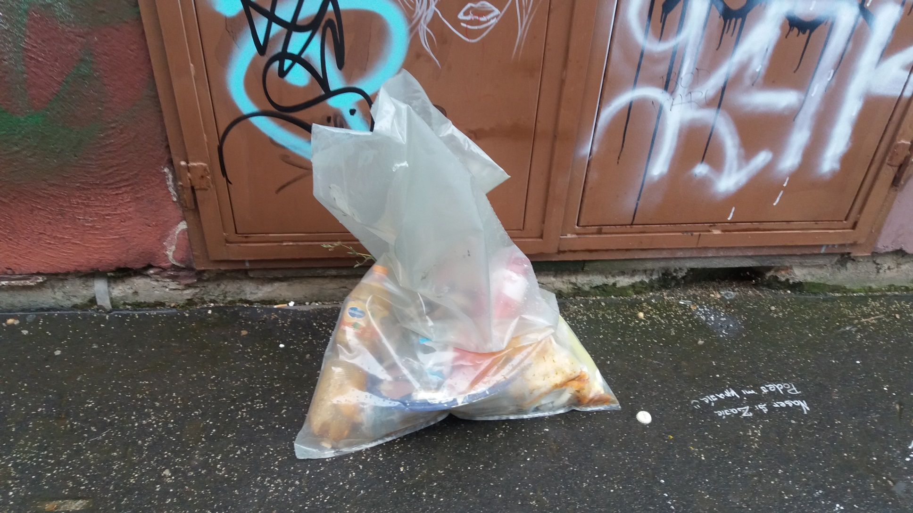
Výměník ul. Puchýřova

Slide 3
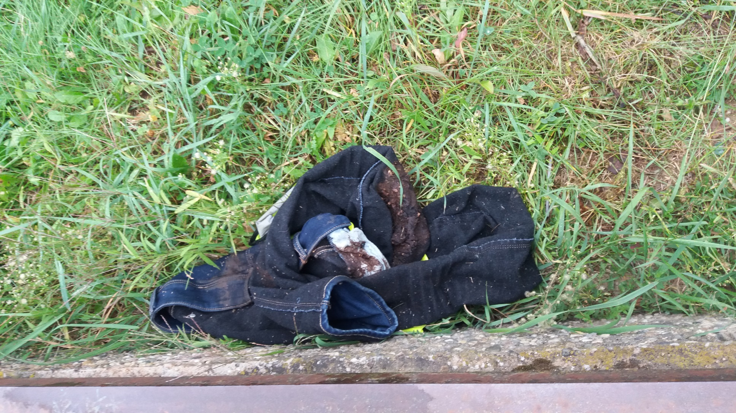
Travnatá plocha u výměníku ul. Puchýřova

Slide 4
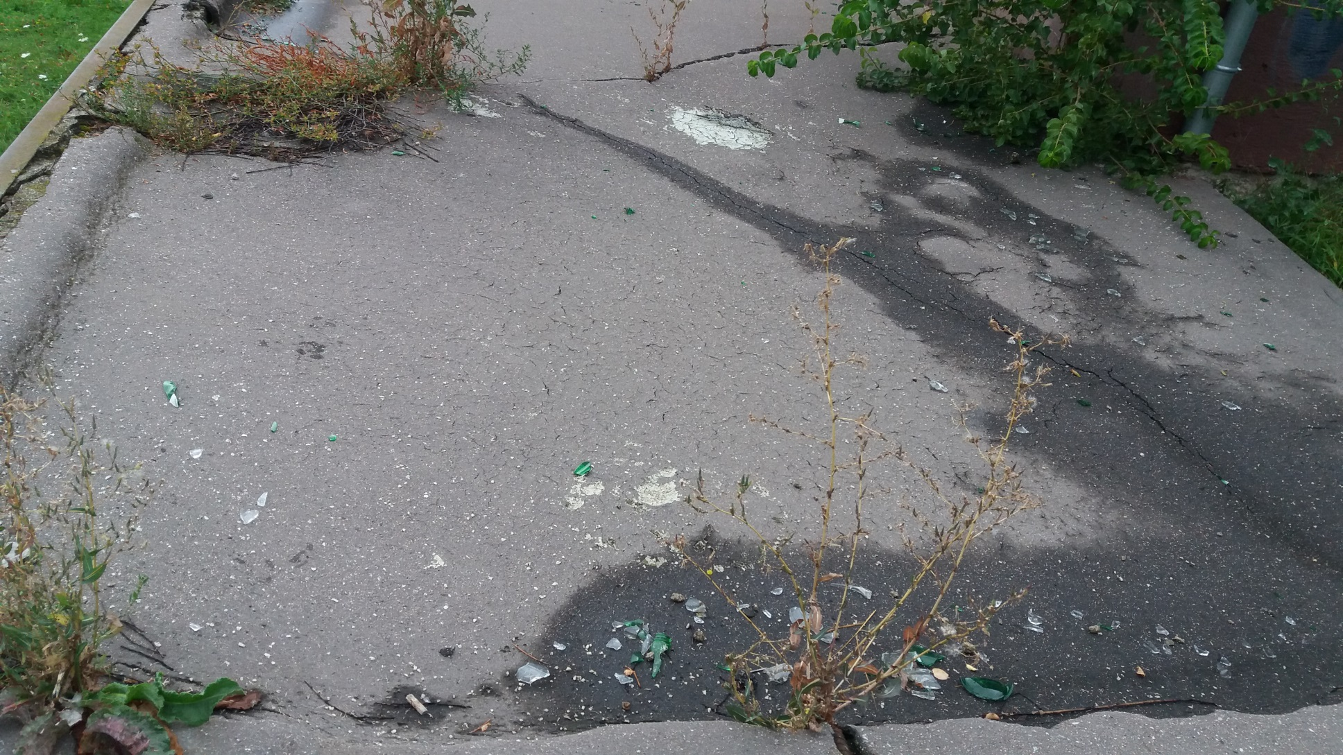
Výměník ul. Puchýřova

Slide 5
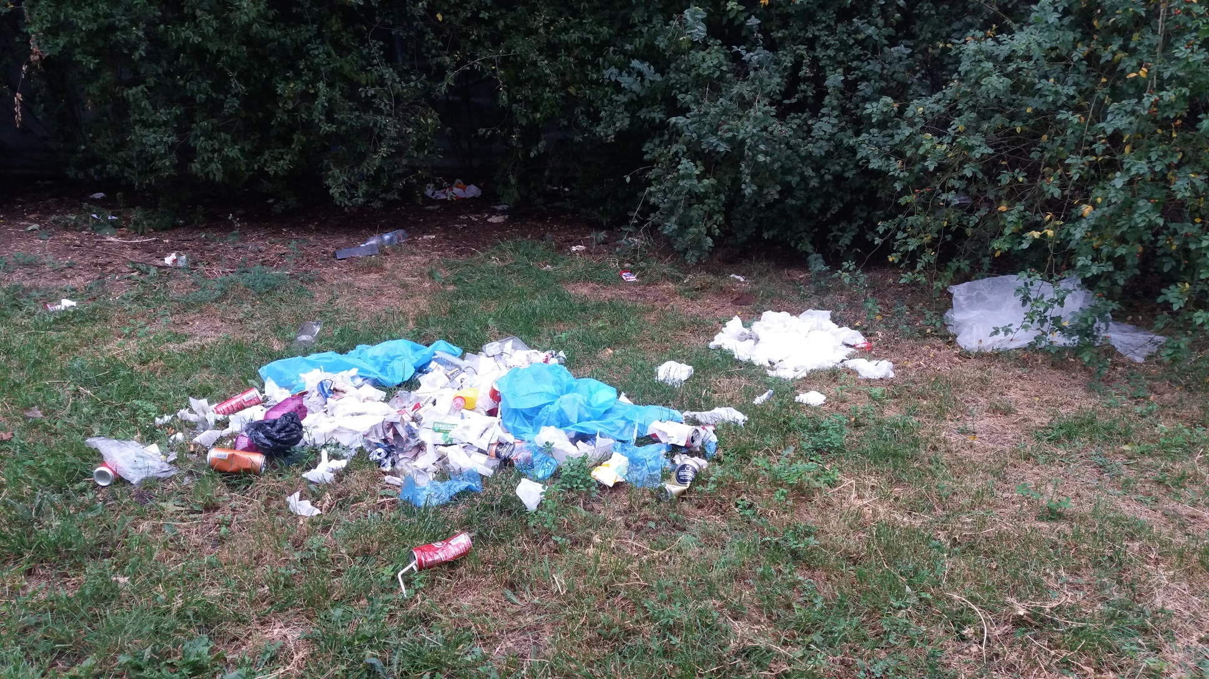
Bednaříkova 1a) za OD Albert

Slide 6
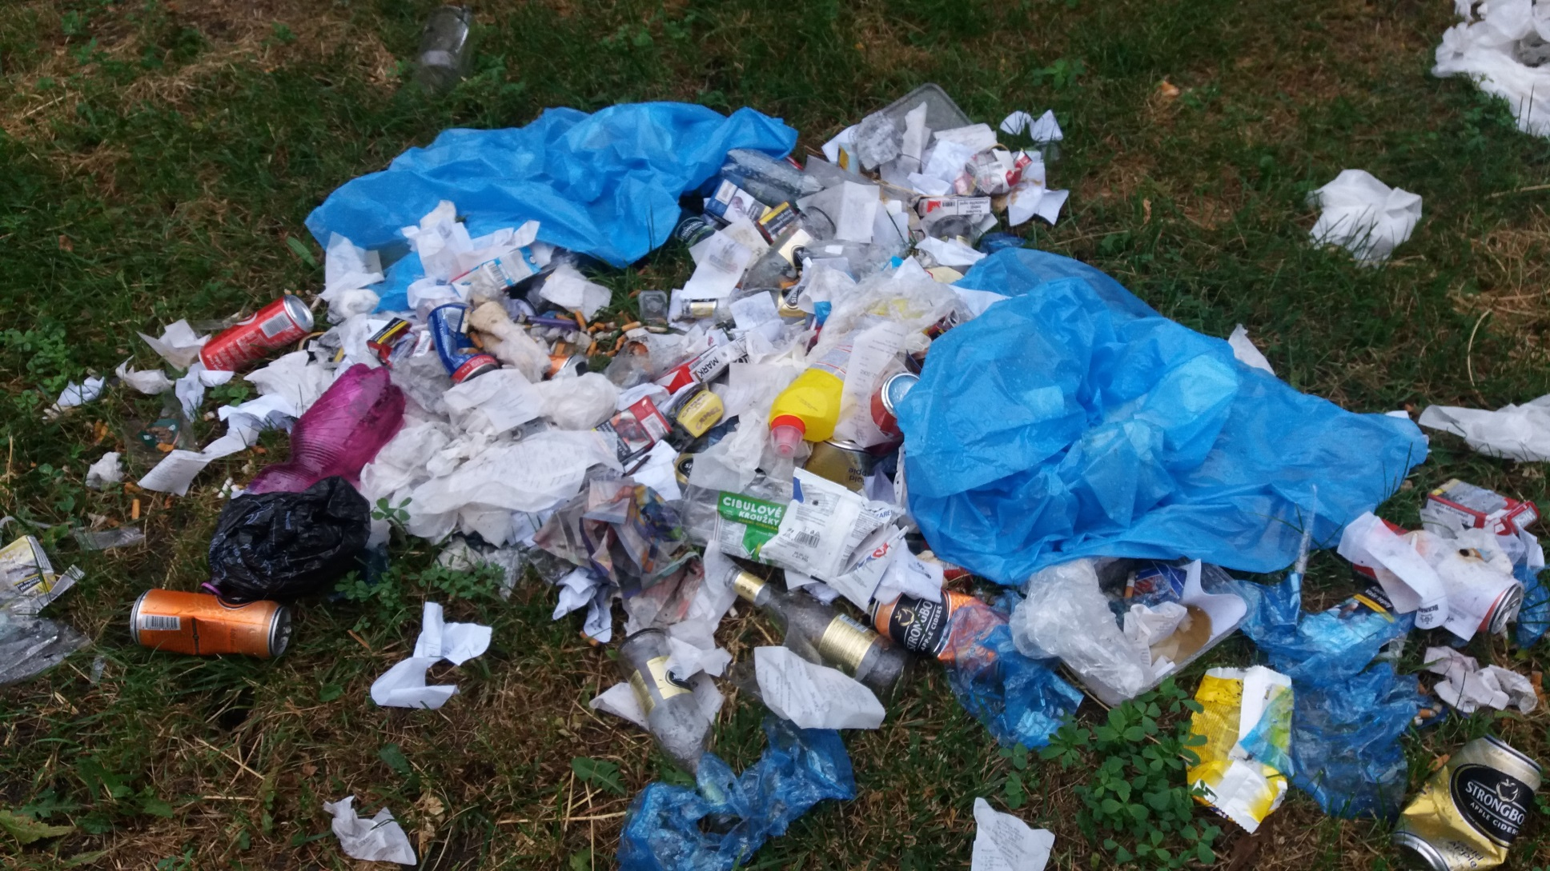
Bednaříkova 1a) za OD Albert

Slide 7
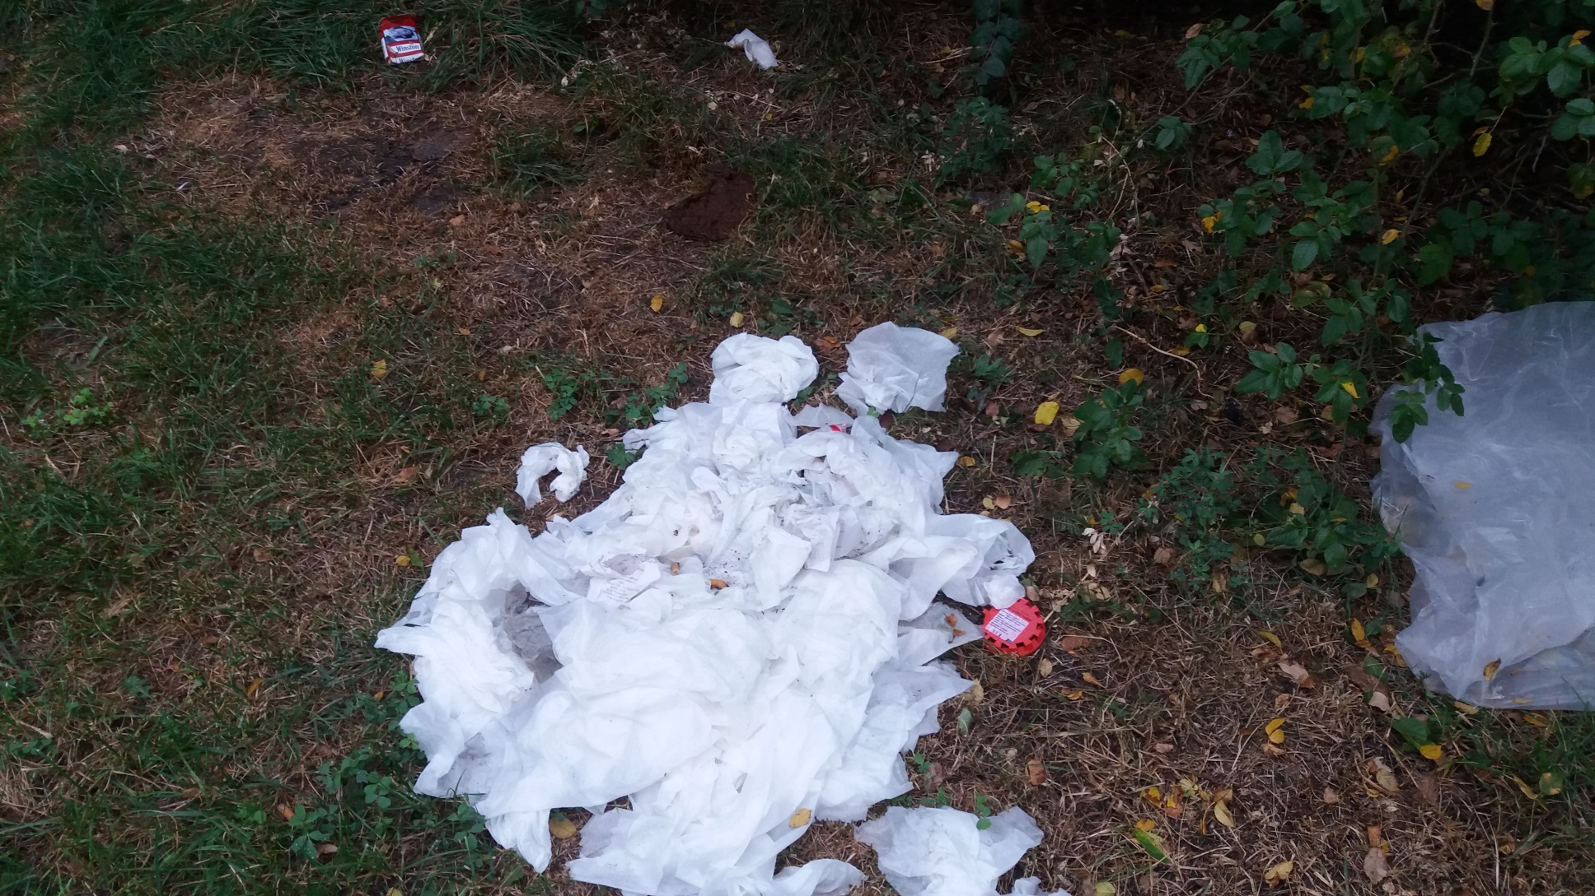
Bednaříkova 1a) za OD Albert

Slide 8
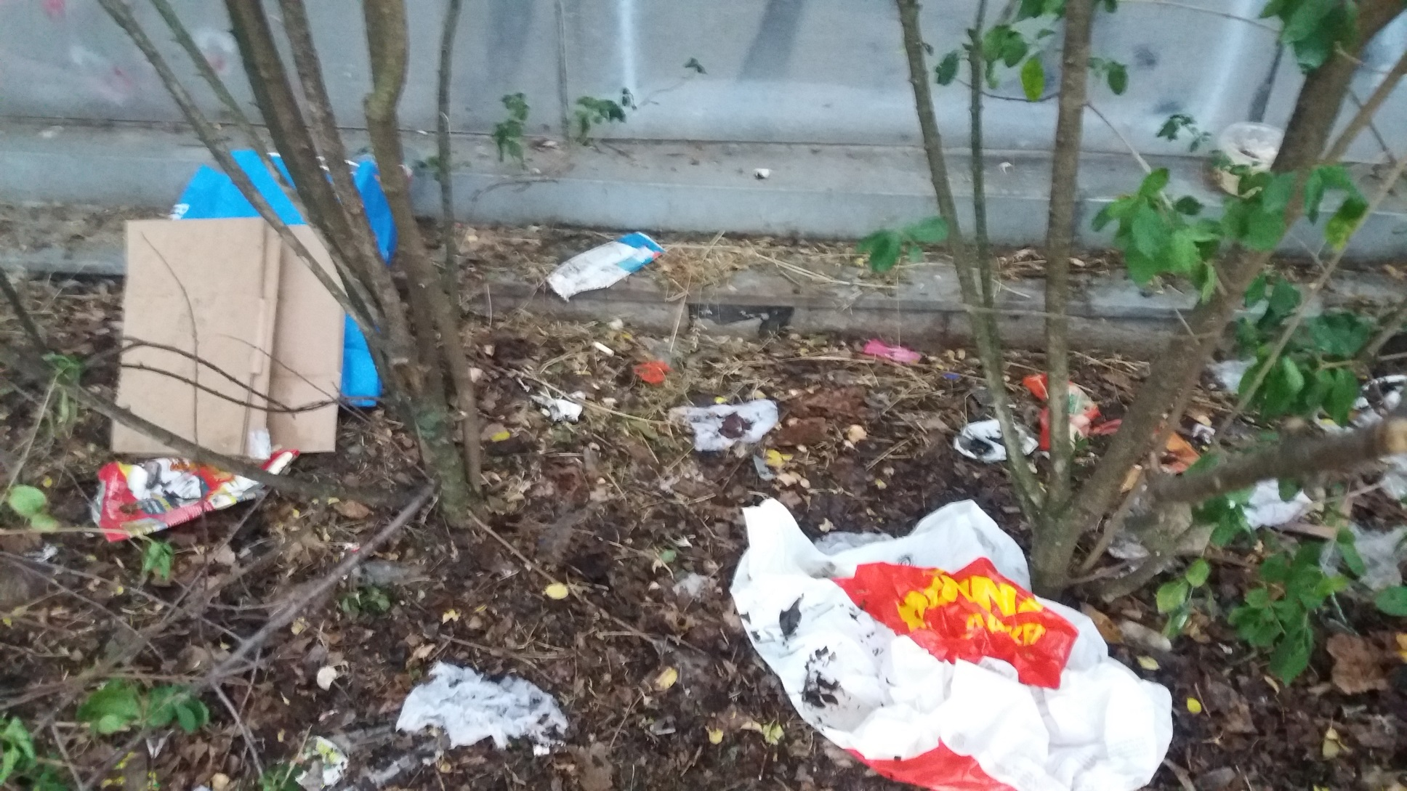
Bednaříkova 1a) za OD Albert ve křoví u zdi

Slide 9
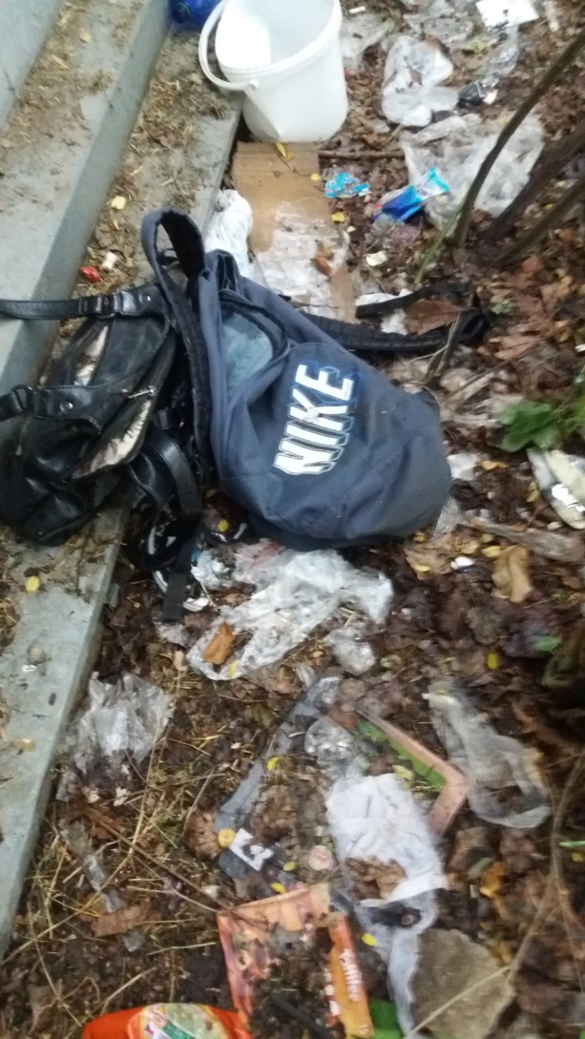
Bednaříkova 1a) za OD Albert ve křoví u zdi

Slide 10
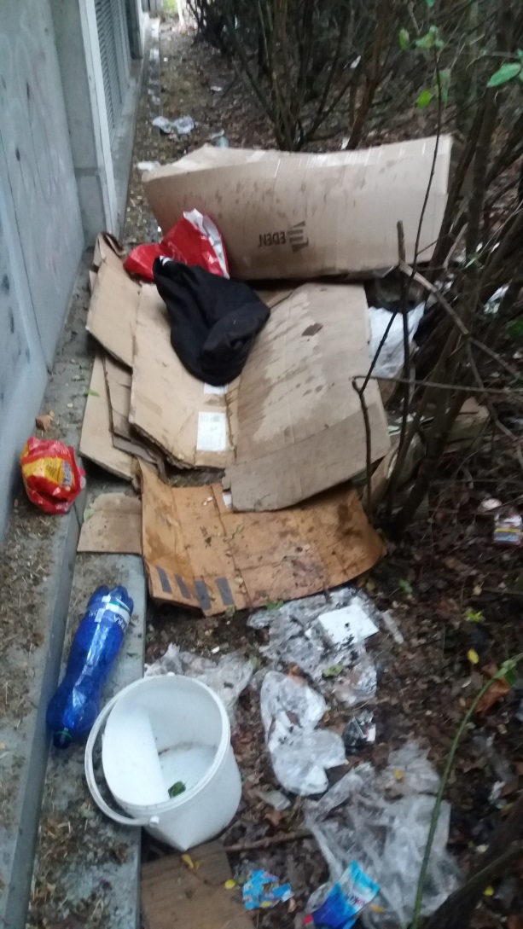
Bednaříkova 1a) za OD Albert ve křoví u zdi

Slide 11
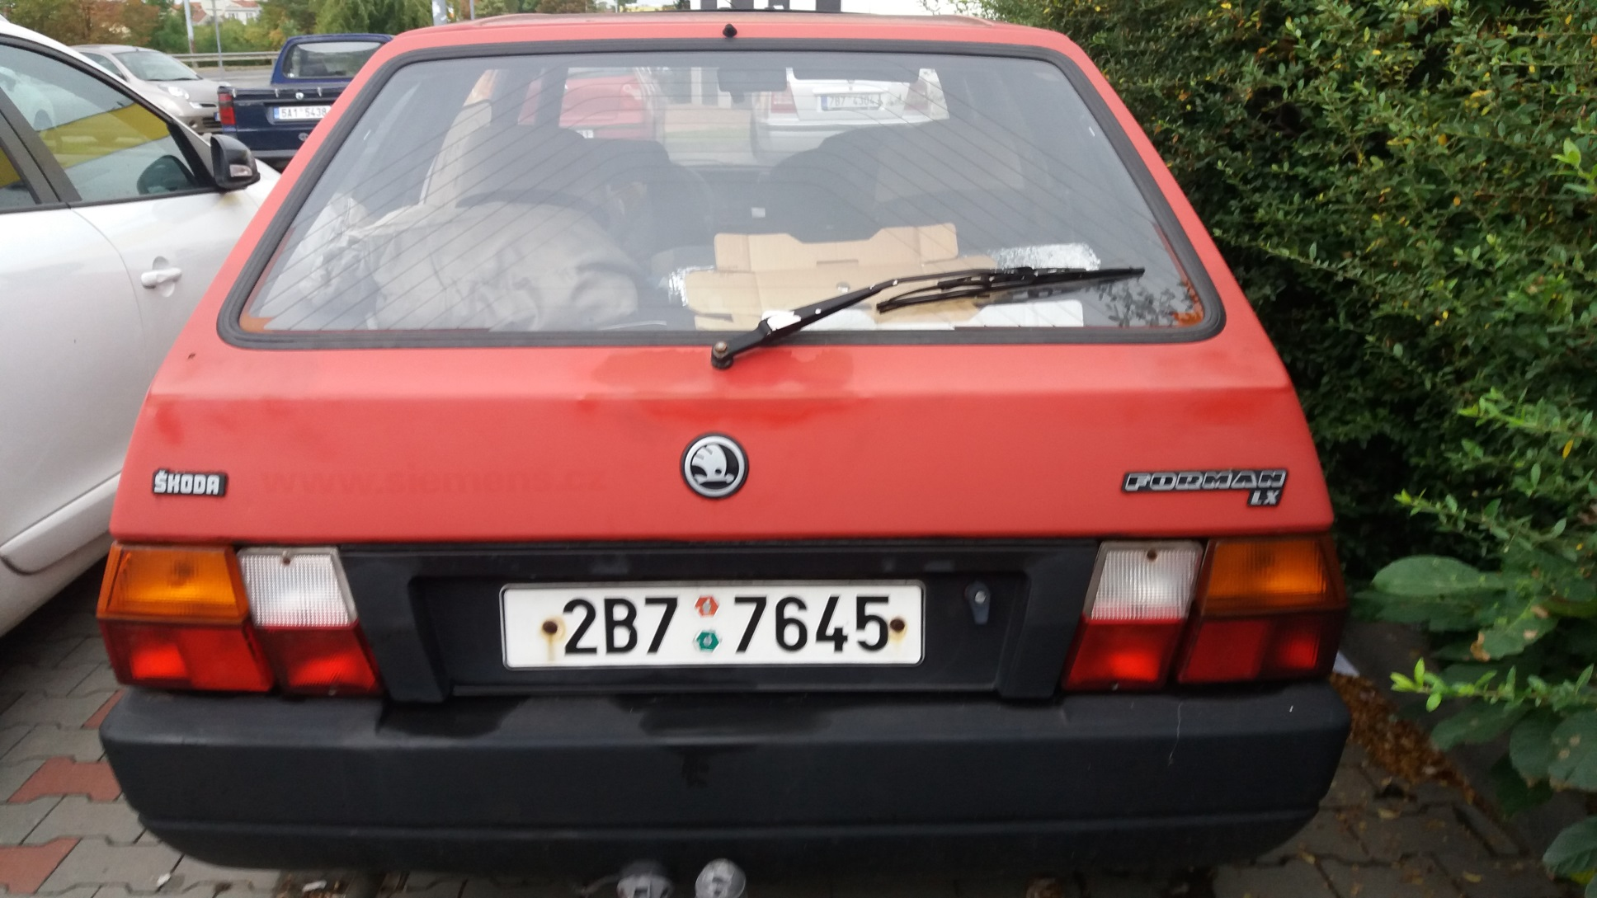
Parkoviště před OD Albert Bednaříkova 1a) odstavené vozidlo

Slide 12
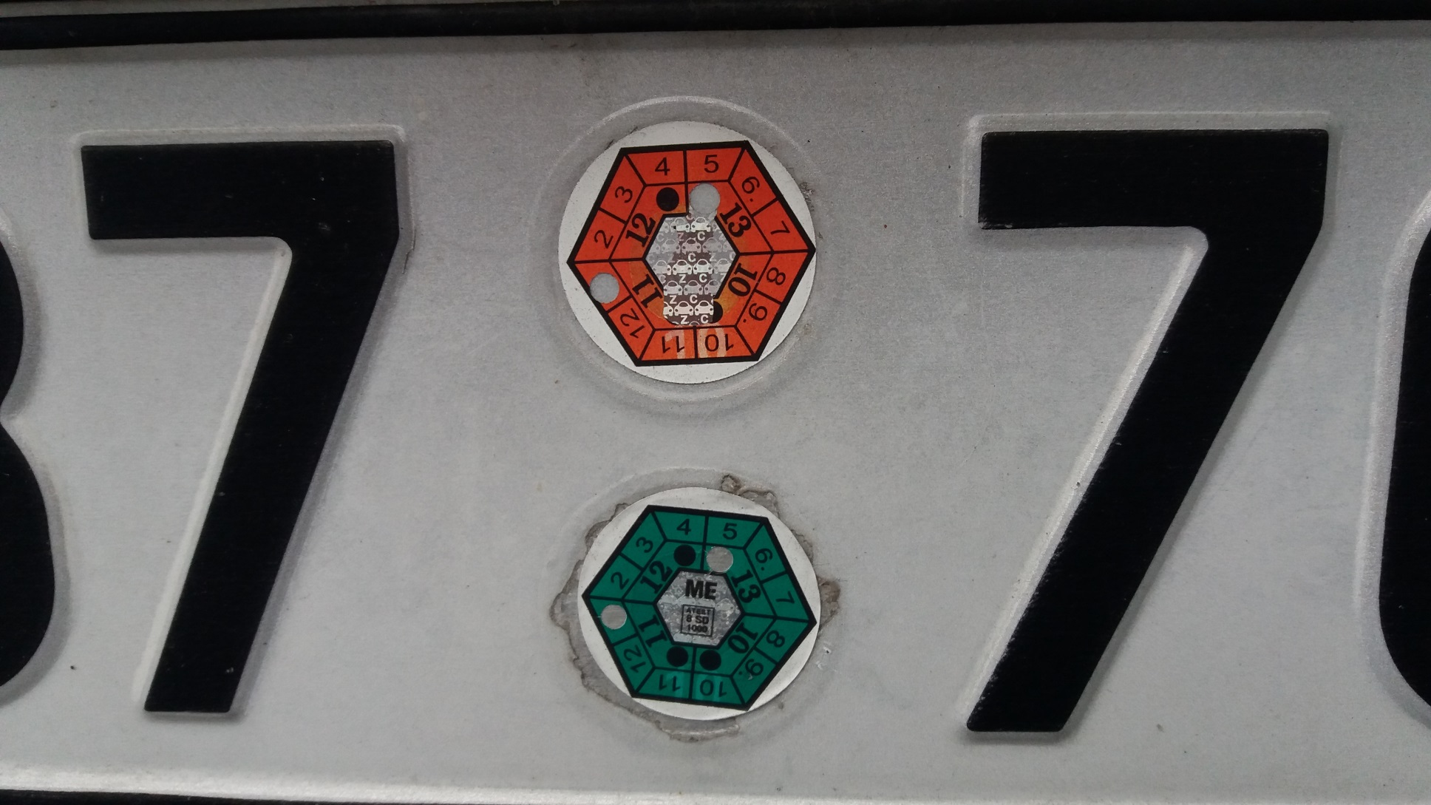
Parkoviště před OD Albert Bednaříkova 1a) odstavené vozidlo

Slide 13
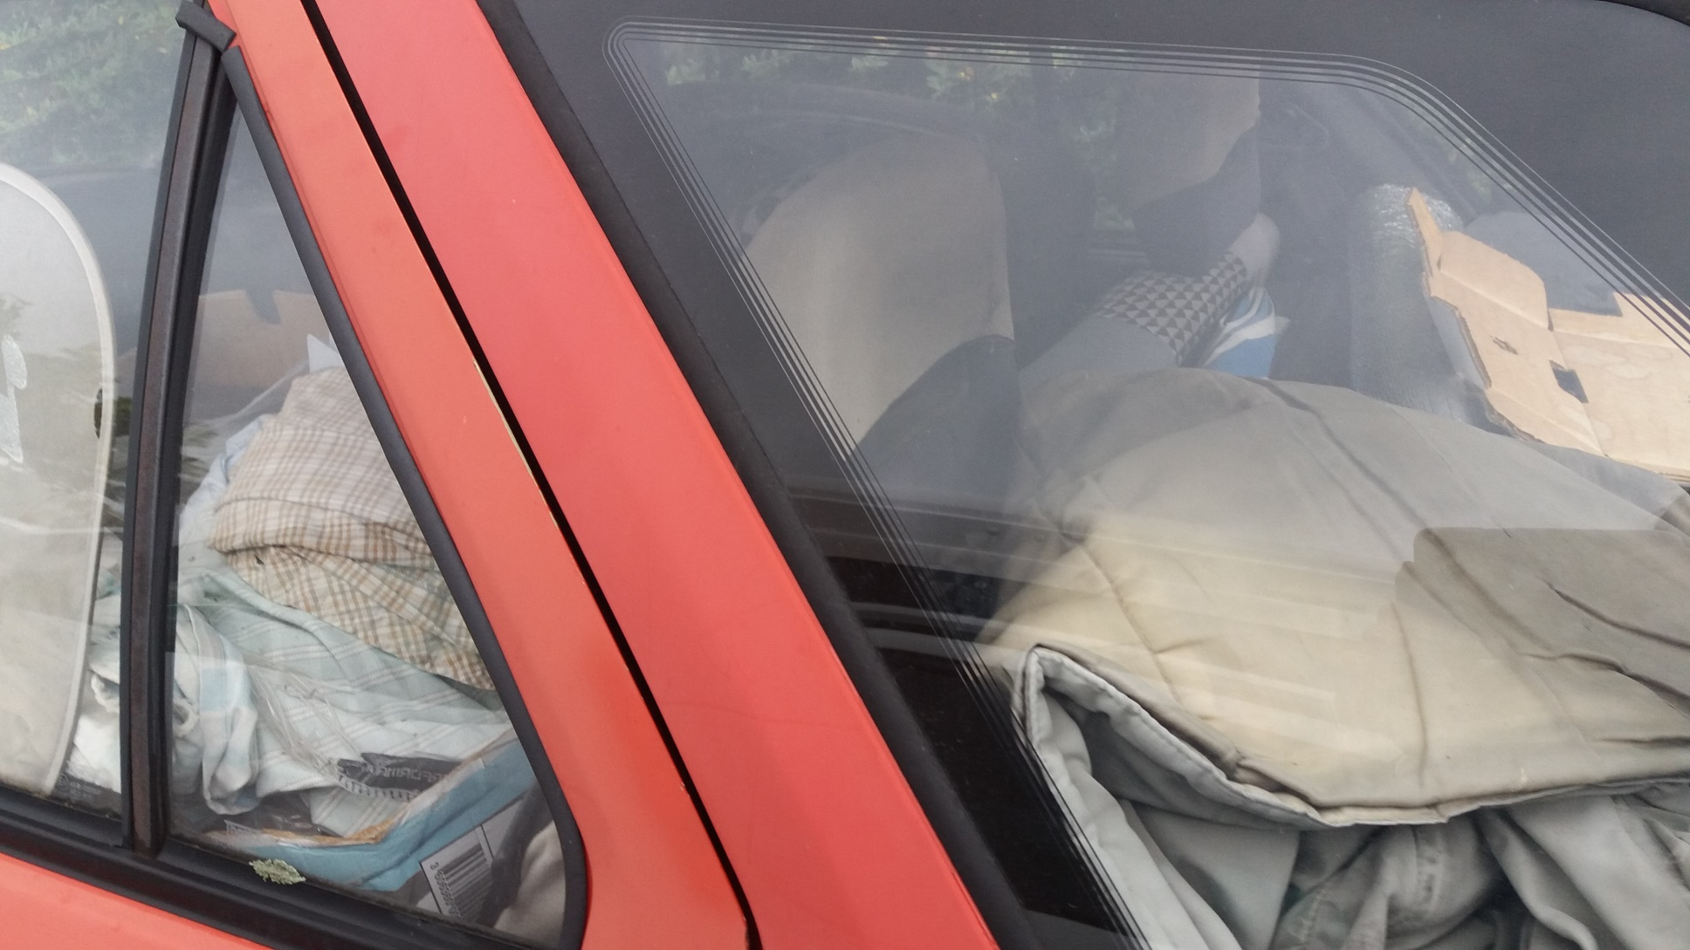
Parkoviště před OD Albert Bednaříkova 1a) odstavené vozidlo

Slide 14
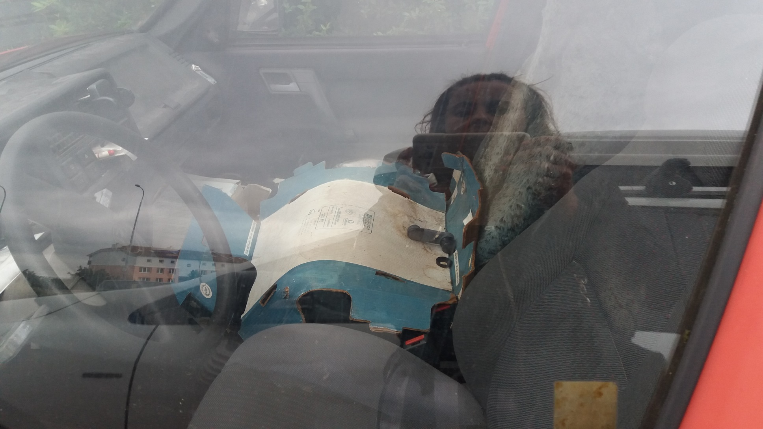
Parkoviště před OD Albert Bednaříkova 1a) odstavené vozidlo

Slide 15
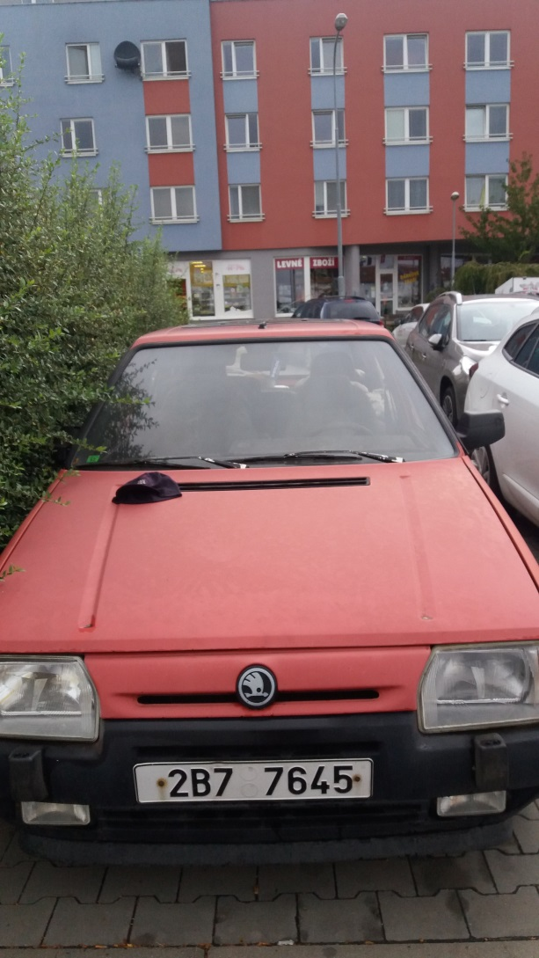
Parkoviště před OD Albert Bednaříkova 1a) odstavené vozidlo

Slide 16
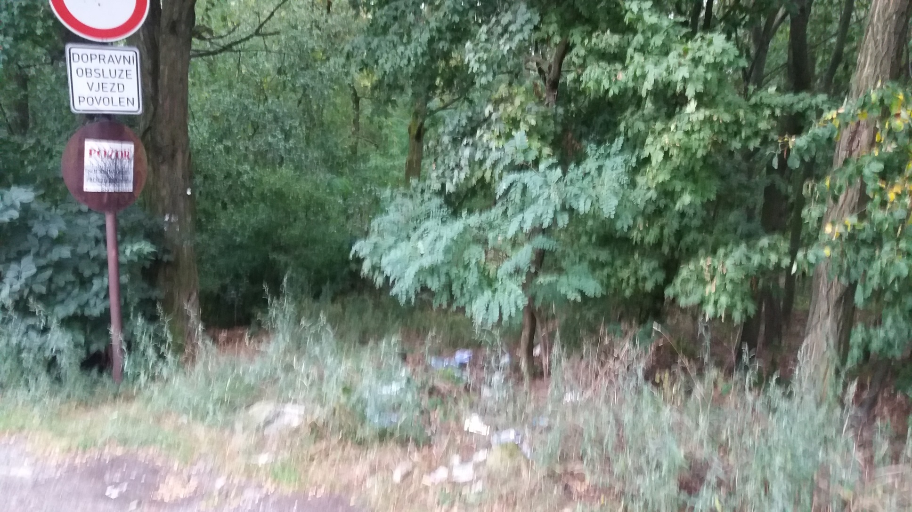
Odpad u odbočky k lomu na ul. Jedovnická

Slide 17
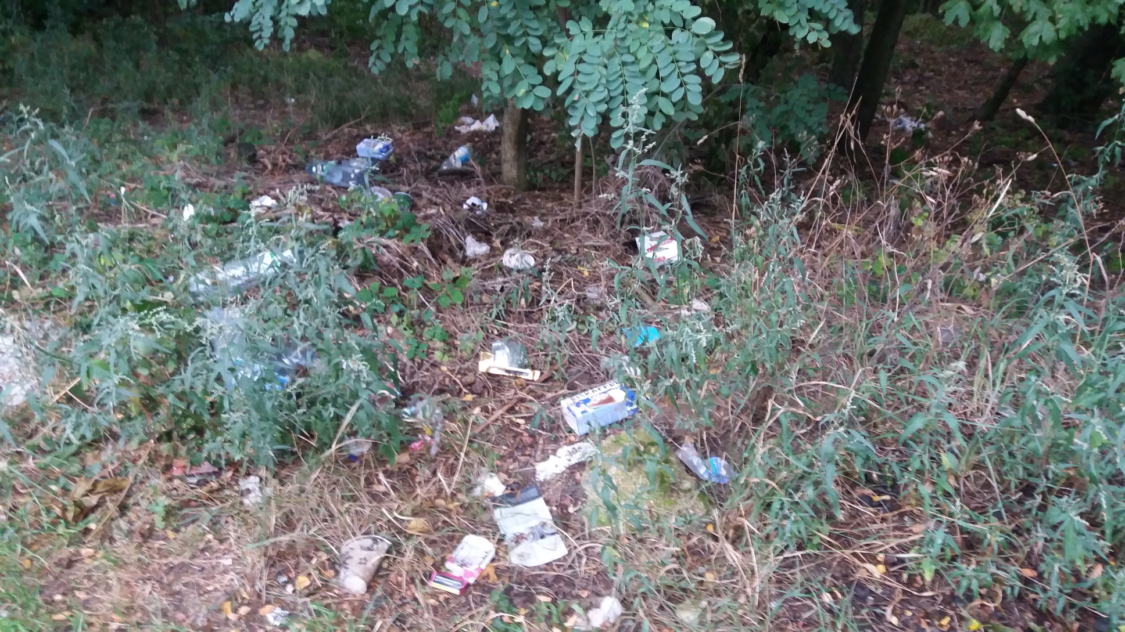
Odpad u odbočky k lomu na ul. Jedovnická

Slide 18
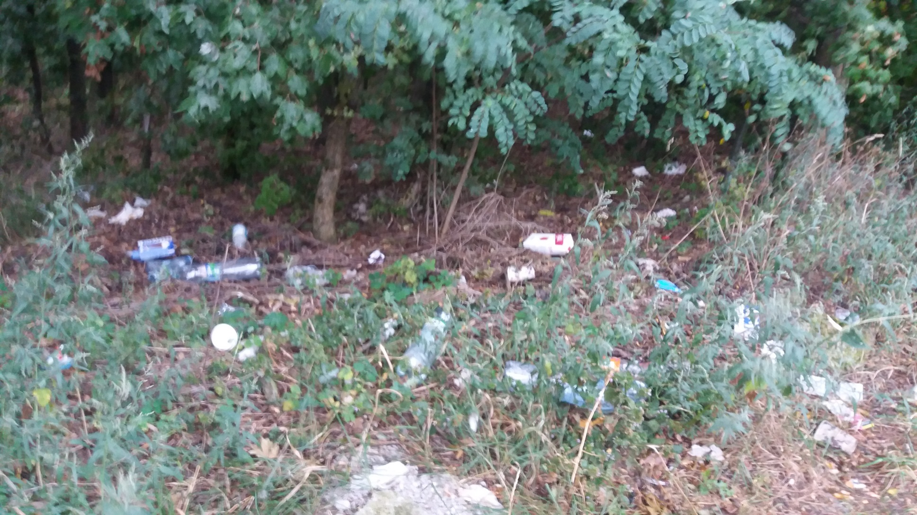
Odpad u odbočky k lomu na ul. Jedovnická

Slide 19
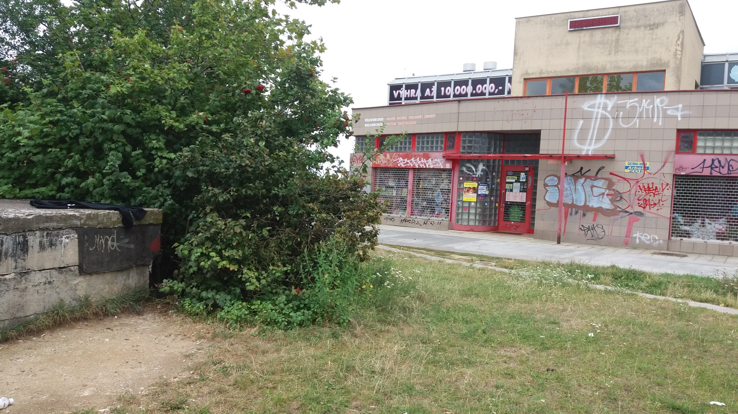
Odpad ve křoví u tramvajové trati v blízkosti budovy Jírova 14

Slide 20
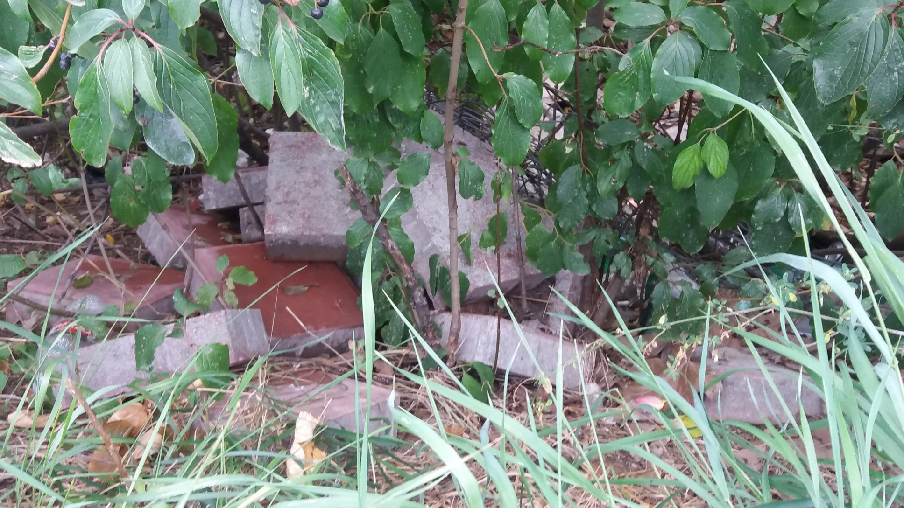
Odpad ve křoví u tramvajové trati v blízkosti budovy Jírova 14

Slide 21
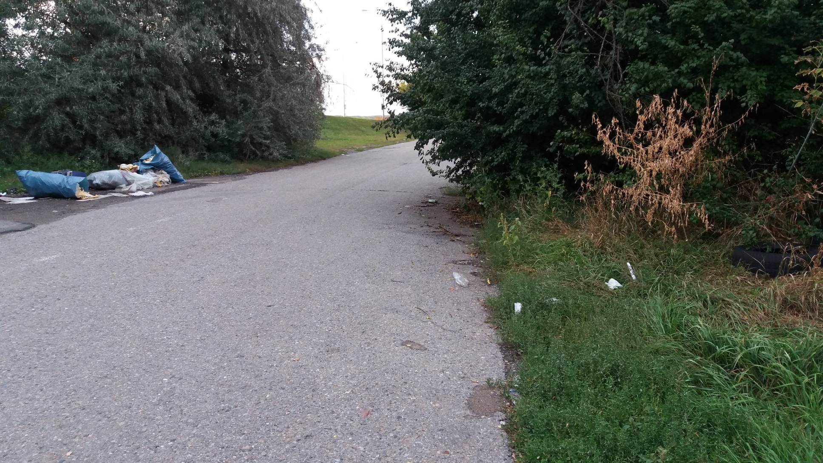
Odpad ul. Holzova pod zastávkou Malečkova

Slide 22
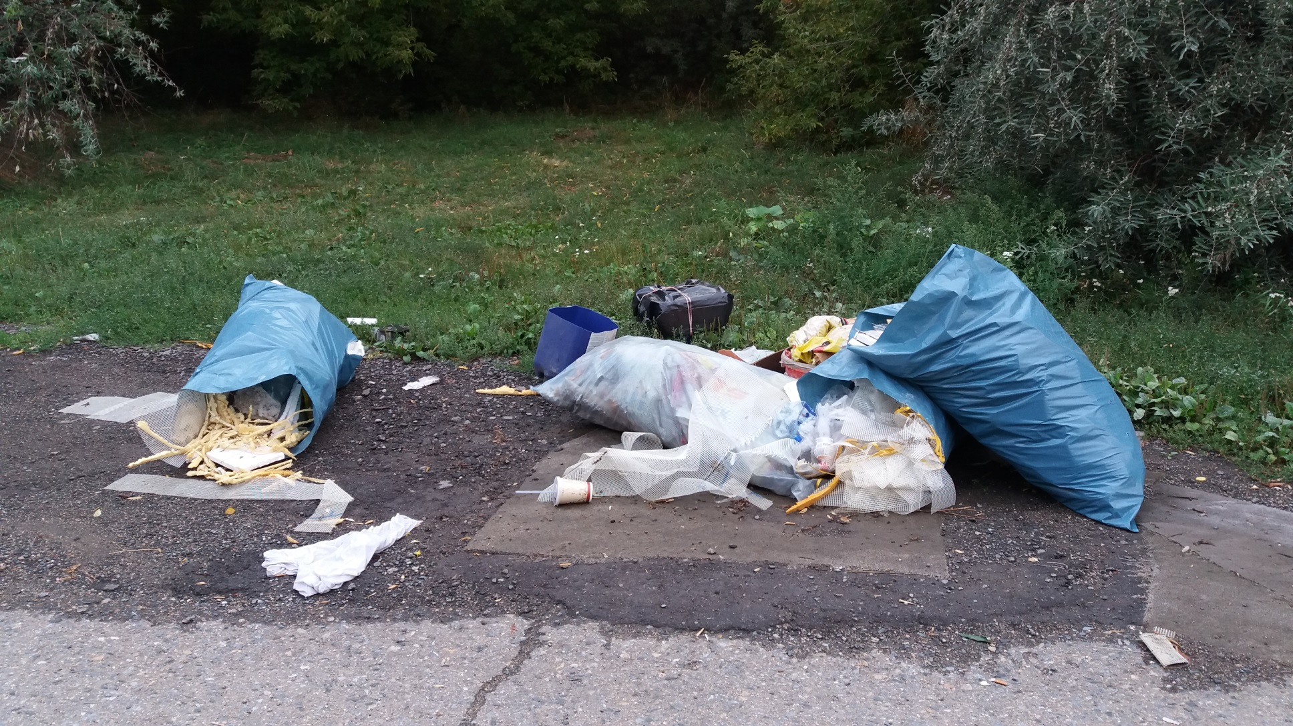
Odpad ul. Holzova pod zastávkou Malečkova

Slide 23
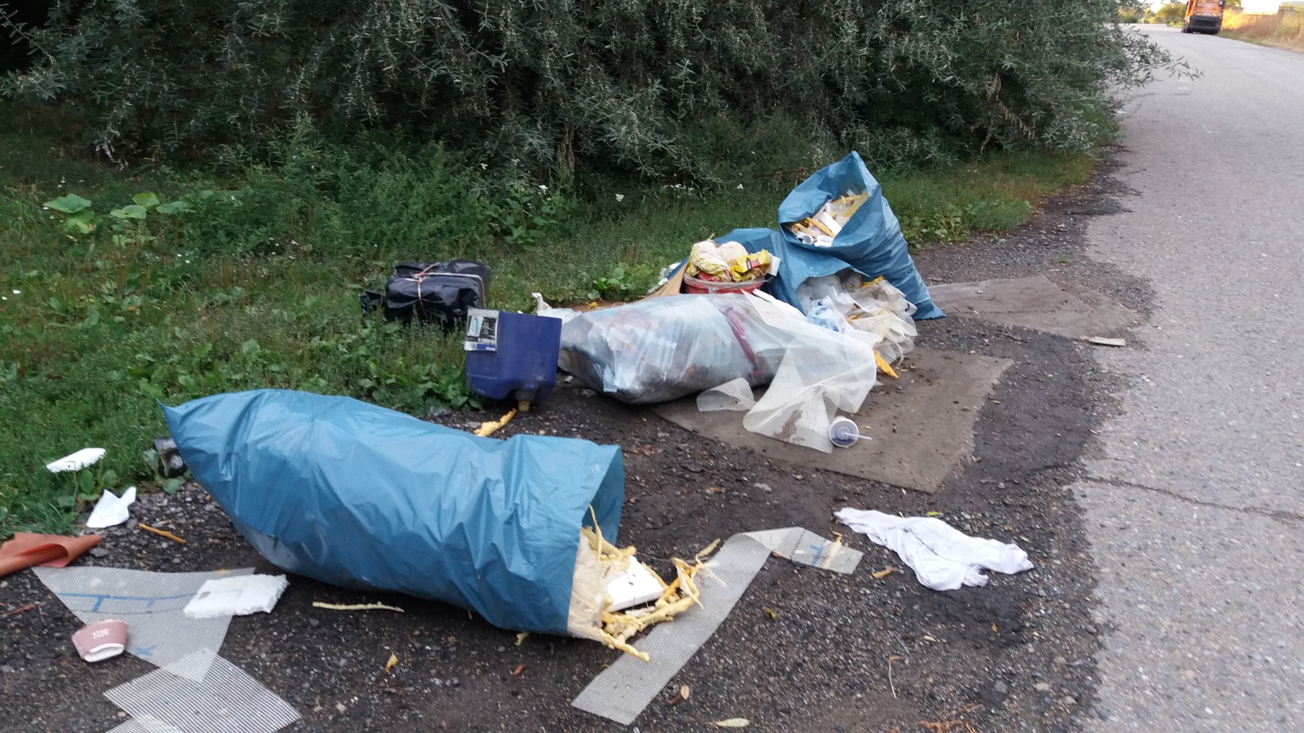
Odpad ul. Holzova pod zastávkou Malečkova

Slide 24
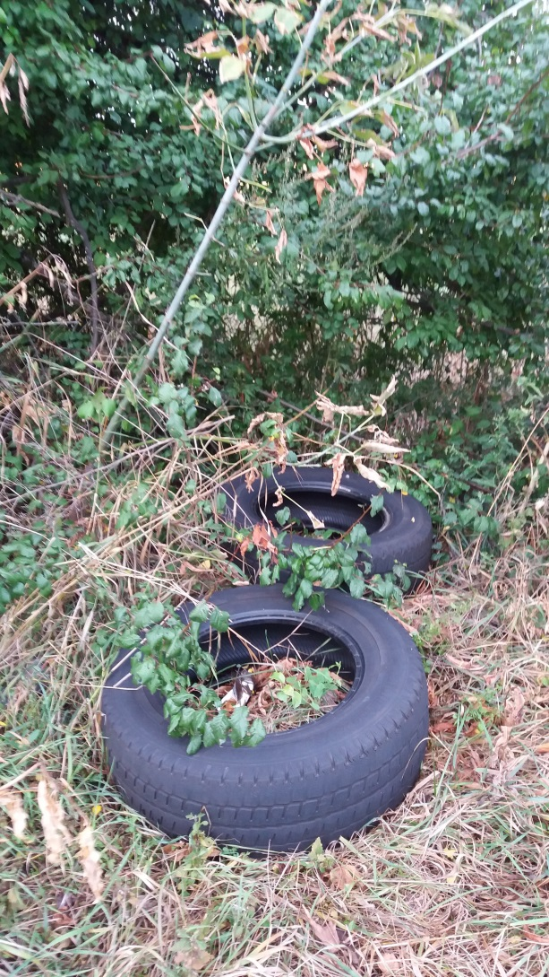
Pneumatiky ve křoví ul. Holzova směr ul. Malečkova naproti odpadu

Slide 25
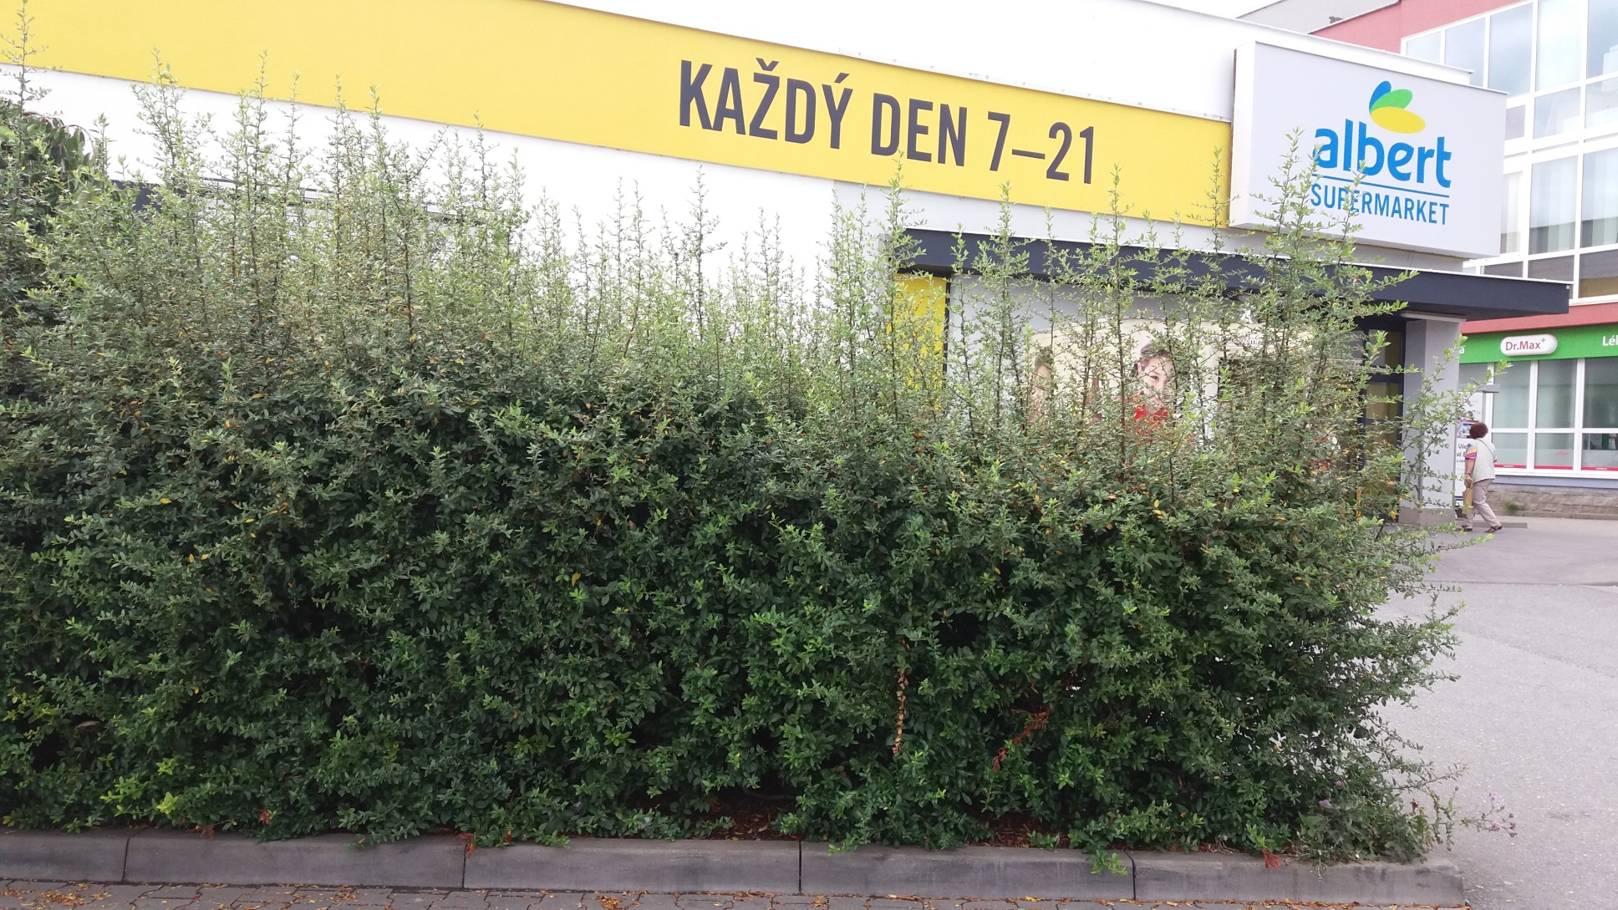
Nález berlí ve křoví před OD Albert

Slide 26
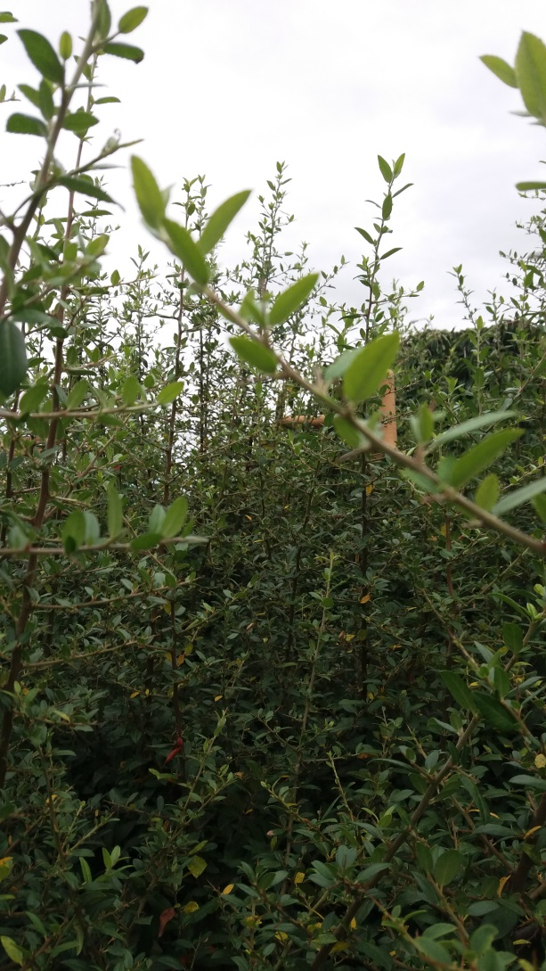
Nález berlí ve křoví před OD Albert

Slide 27
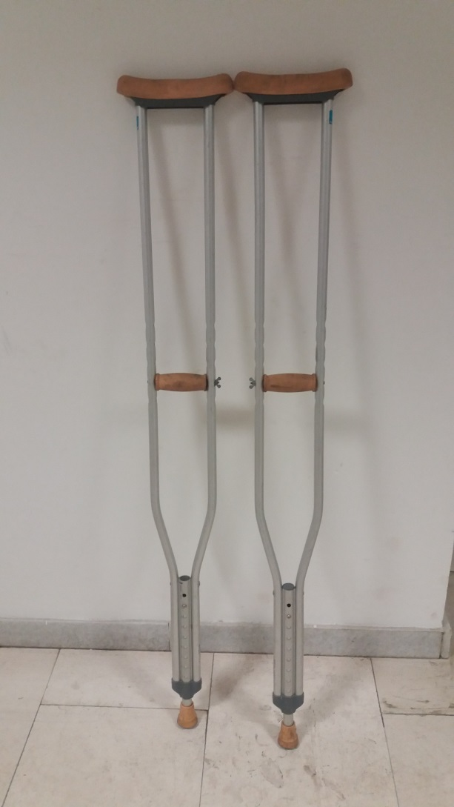
Nález berlí ve křoví před OD Albert

Slide 28
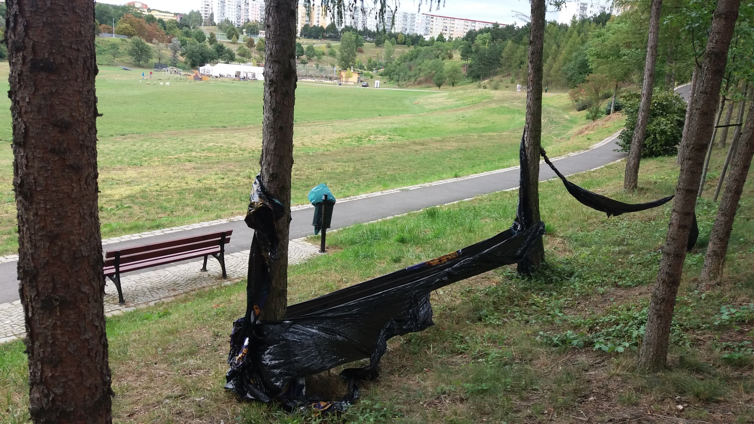
Údolí pod ul. Michalova – poškozená igelitová plocha

Slide 29
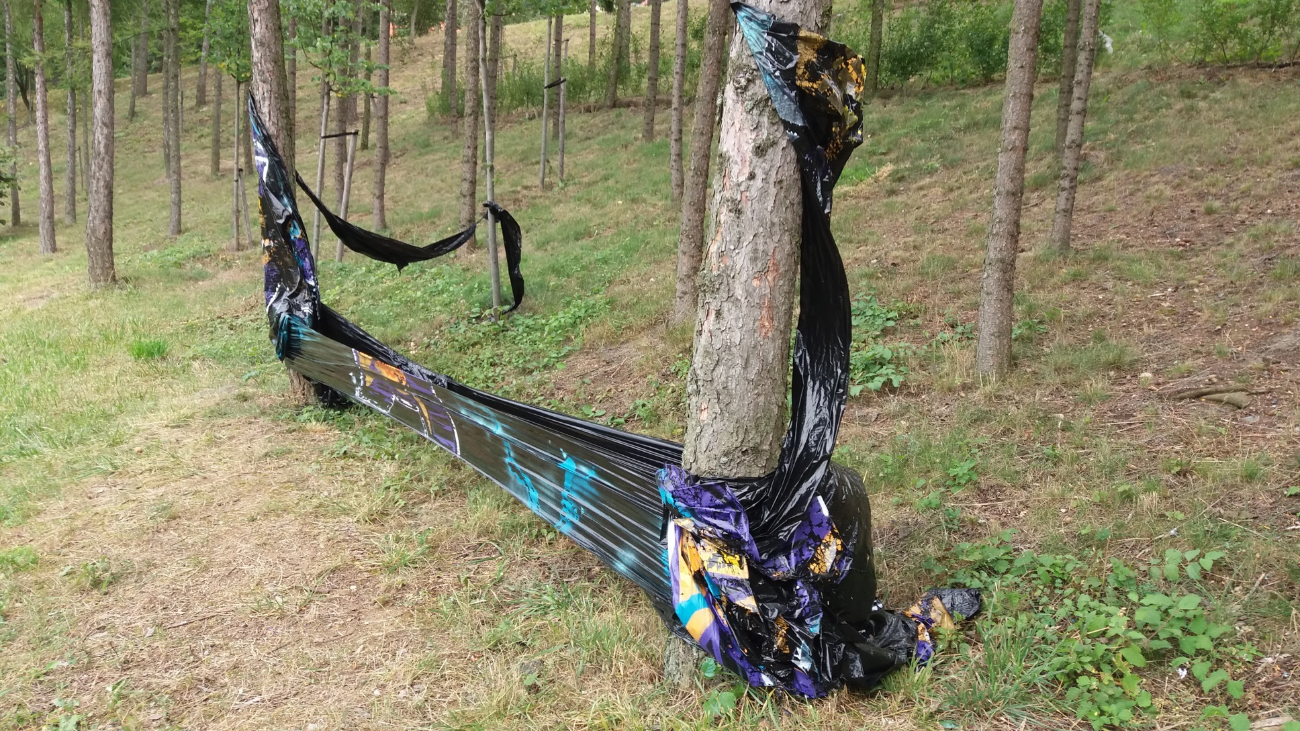
Údolí pod ul. Michalova – poškozená igelitová plocha

Slide 30
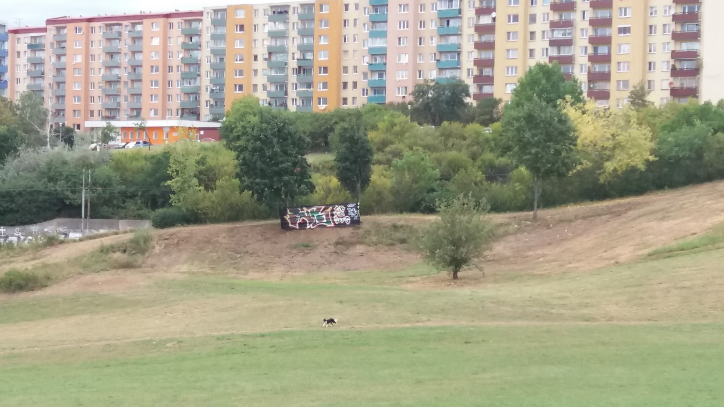
Údolí pod ul. Michalova

Slide 31
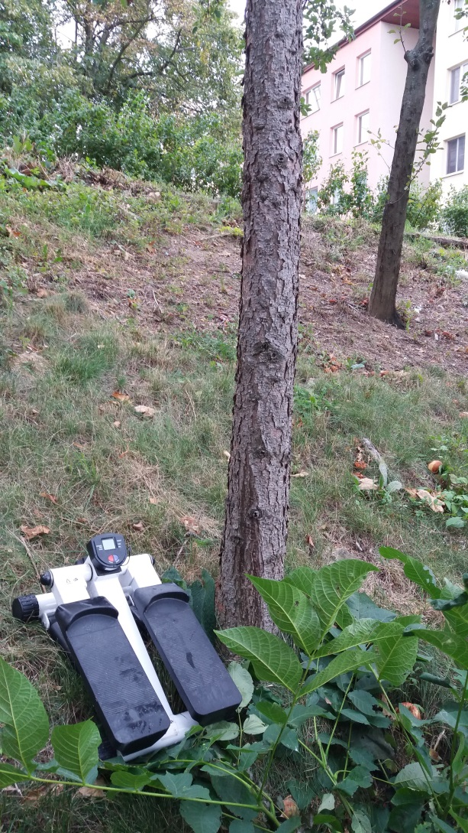
Údolí pod ul. Ševelova – nalezený stepper

Slide 32
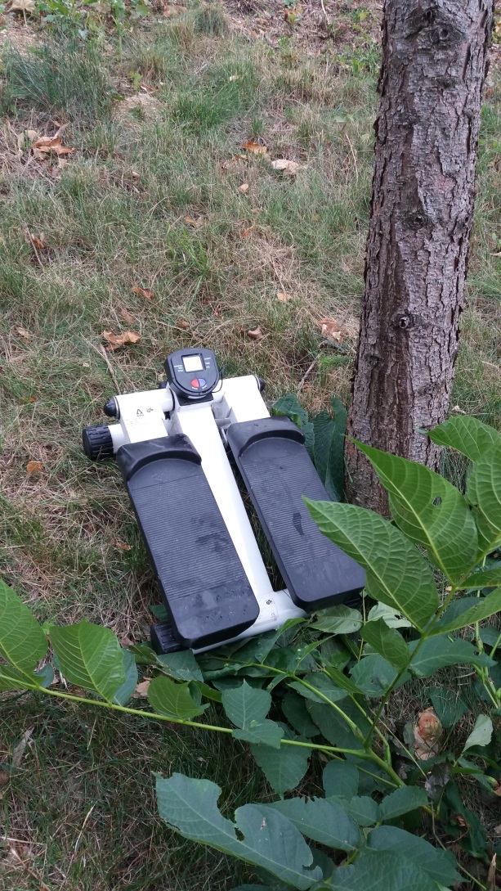
Údolí pod ul. Ševelova – nalezený stepper

